Slide 1


Оборонно-массовое и Военно-патриотическое воспитание памяти маршала Жукова Г.К.
В муниципальном бюджетном дошкольном образовательном учреждении детский сад №21 «Ивушка»
г. Новороссийск

Slide 2


Цель и задачи ВПВ
Целью патриотического
воспитания является воспитание убежденного патриота, любящего свою Родину,
преданного Отечеству, готового служить ему своим трудом и защищать его интересы.
комплекс задач:
- воспитание у ребенка любви и привязанности к своей семье, дому, детскому саду, улице;
- формирование бережного отношения к природе и всему живому;
- воспитание уважения к труду;
- развитие интереса к русским традициям и промыслам;
- расширение представлений о славных городах России;
- знакомство детей с символами государства (герб, флаг, гимн);
- развитие чувства ответственности и гордости за достижения страны.

Slide 3

Реализация патриотического воспитания
Работа по данному направлению патриотического воспитания реализуется по трем
направлениям:
1. Работа с детьми.
2. Работа с родителями.
3. Методическое сопровождение.
Каждое из направлений связано между собой и включает в себя:
1. Знакомство с родным городом, его историей.
2. Знакомство с родным краем и Россией.
3. Знакомство с наиболее значимыми историческими событиями своей страны и народа.
4. Знакомство с былинными героями и их подвигами.
5. Знакомство с государственной символикой города, края, страны.
В процессе реализации работы с детьми используются: игры – занятия, игры –
развлечения, праздники, художественные постановки, экскурсии, чтение художественной
Литературы, рисование, лепка, спортивно-досуговые мероприятия и т.д.
Формирование патриотических чувств проходит эффективно в тесной связи с семьёй.
Воспитатели организуют предметно-развивающую среду: подготавливают подборку
художественной литературы, разрабатывают конспекты занятий и сценарии развлечений.

Slide 4
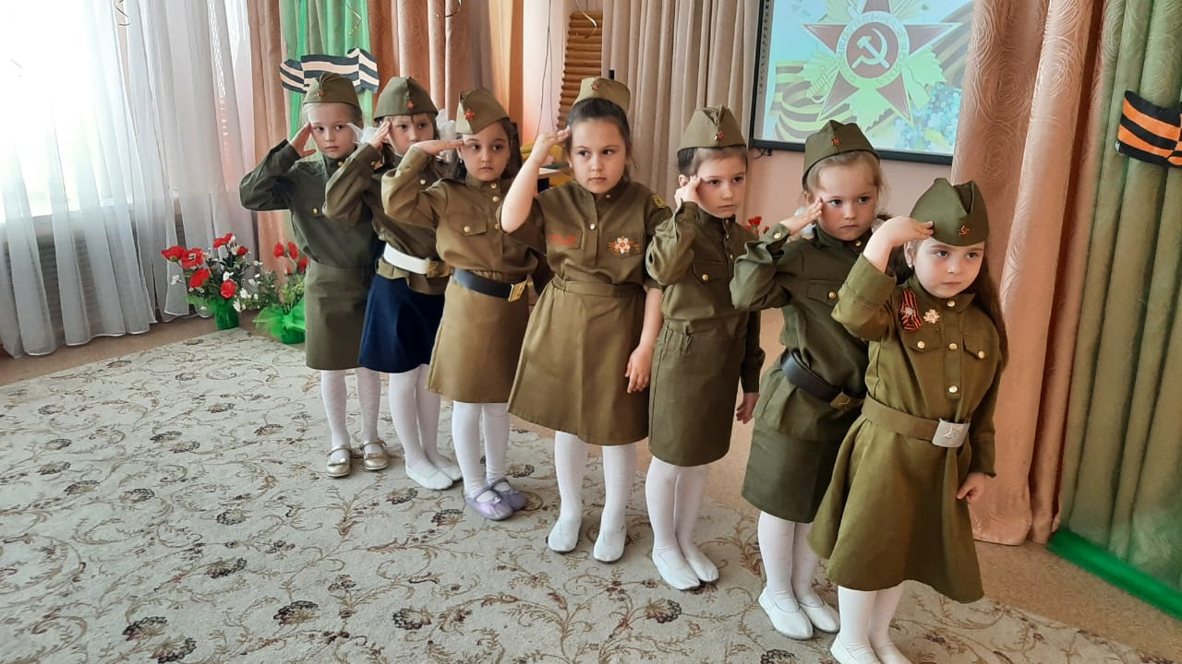
Итоговые мероприятия
9 Мая «День Победы»

Slide 5
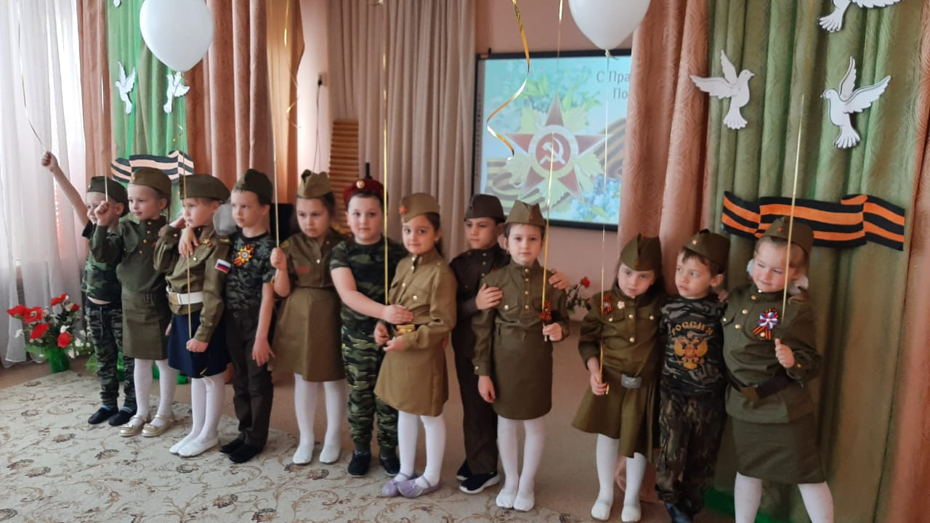
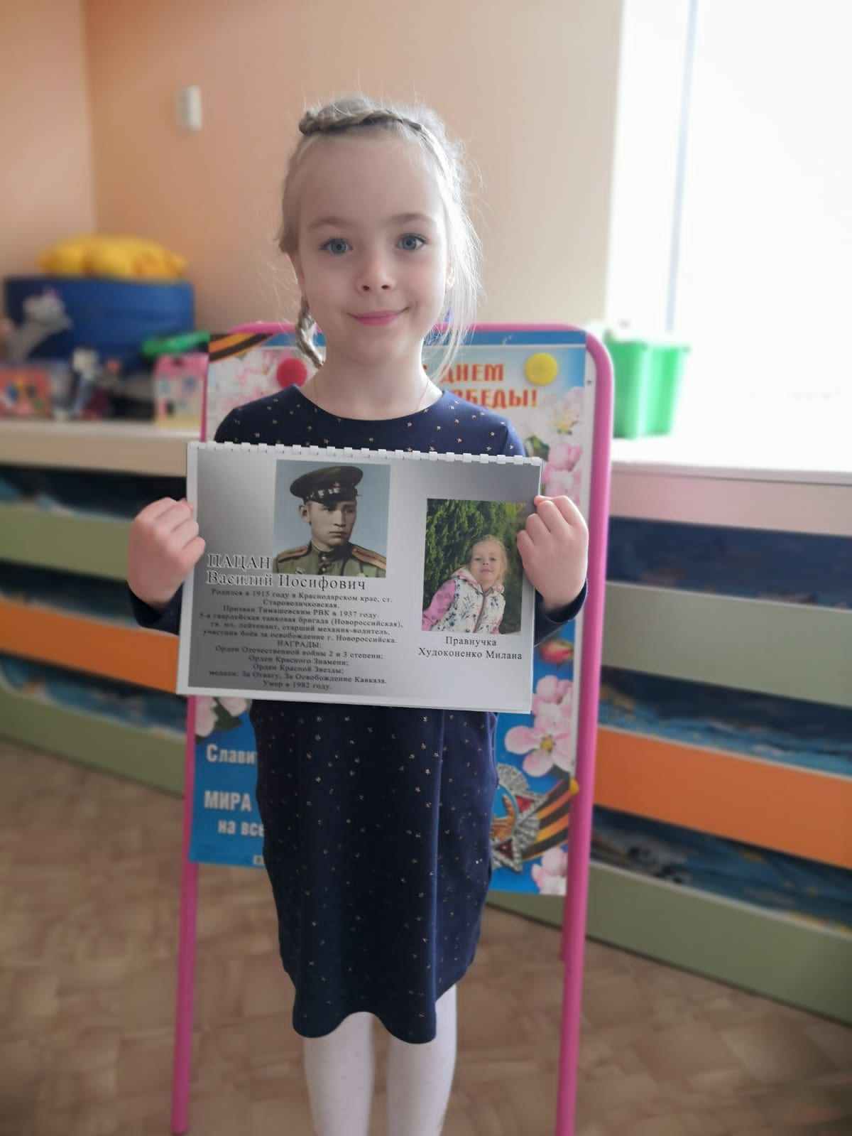
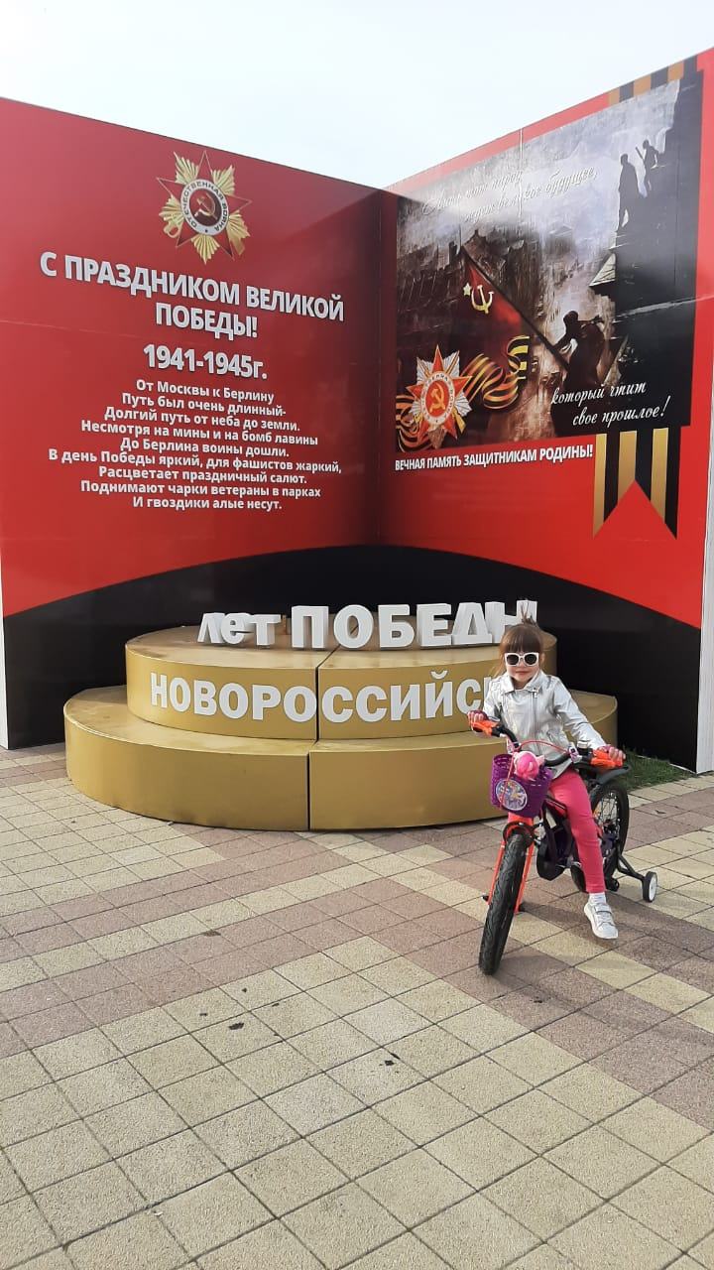
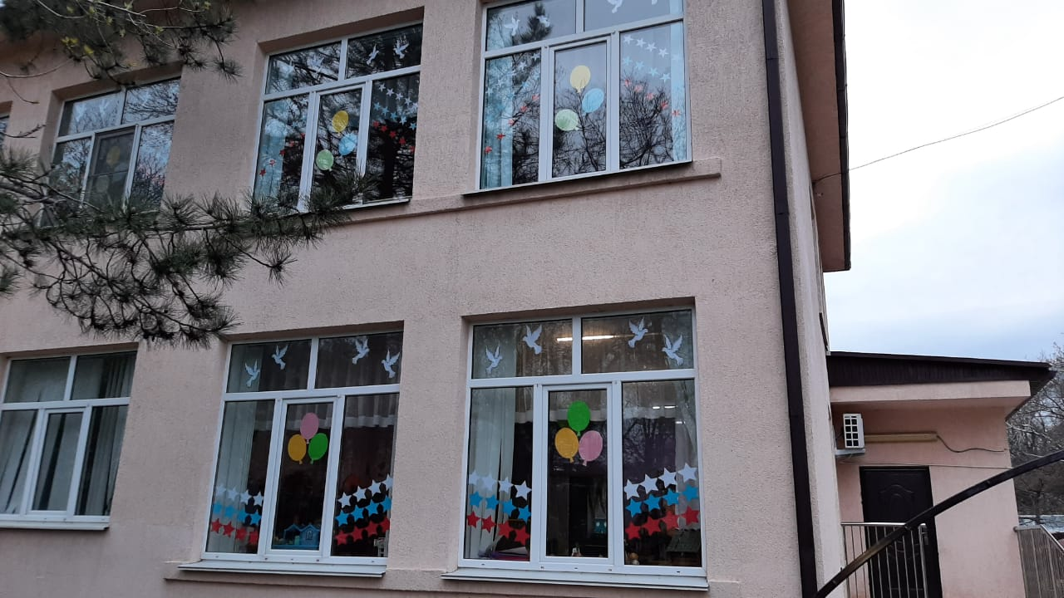
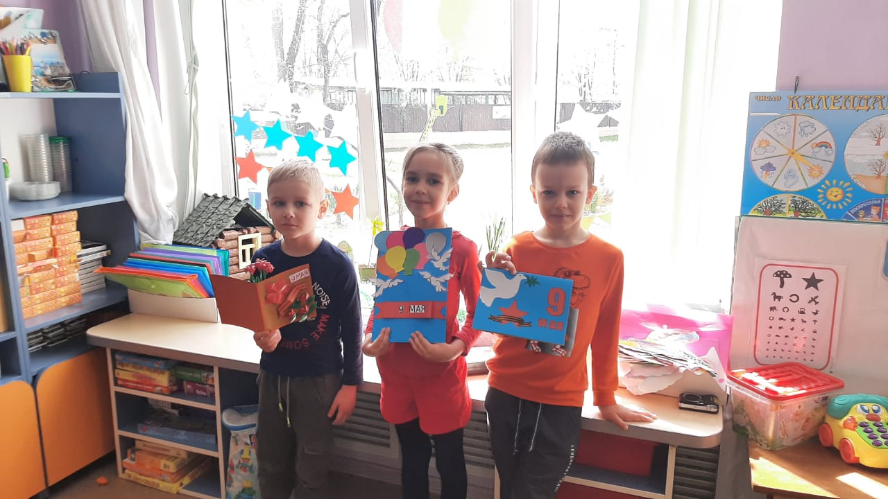

Slide 6
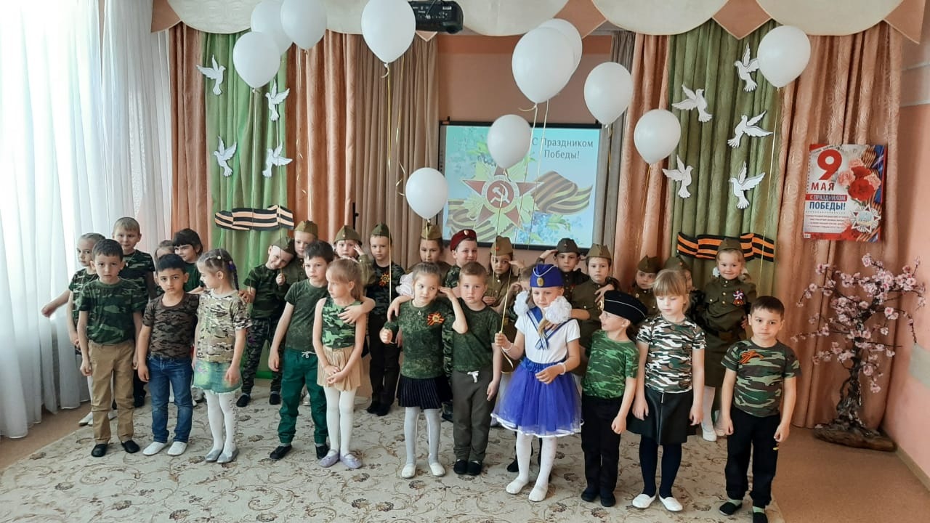

Slide 7
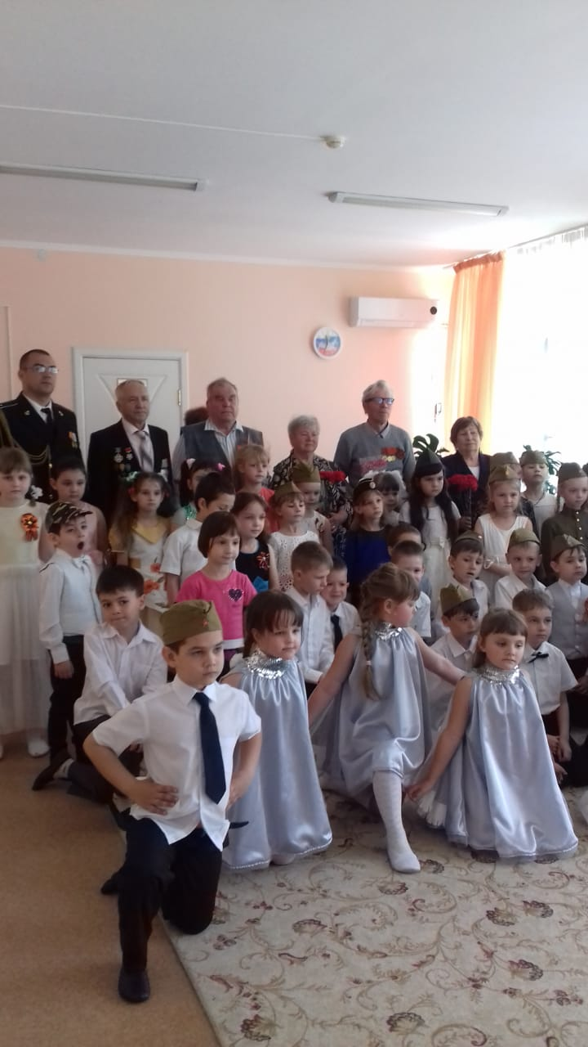
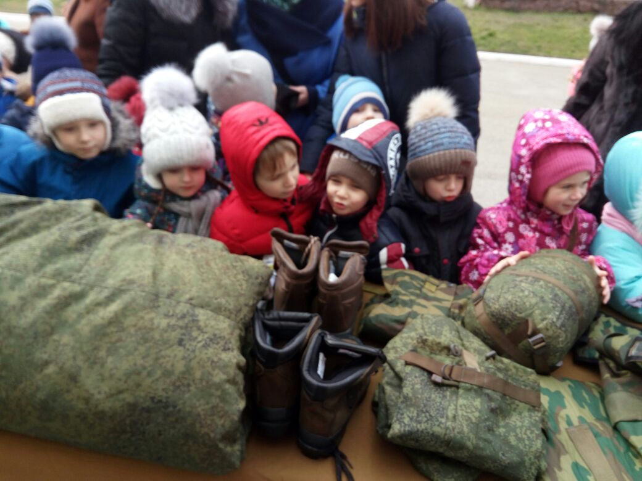
Встречи с ветеранами и военнослужащими

Slide 8
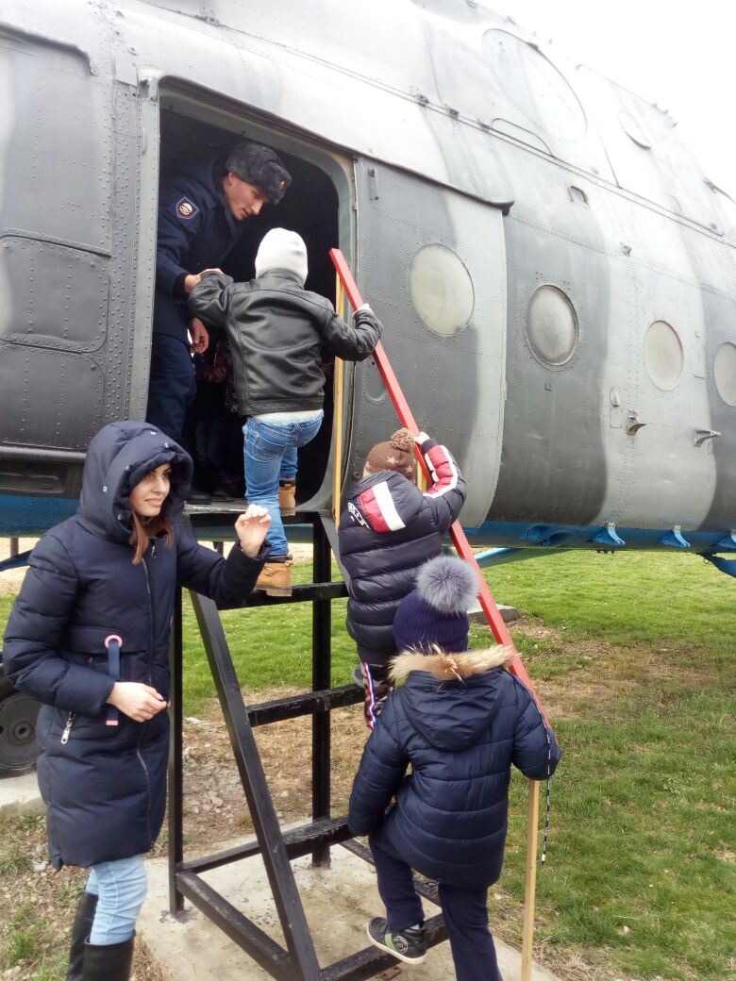
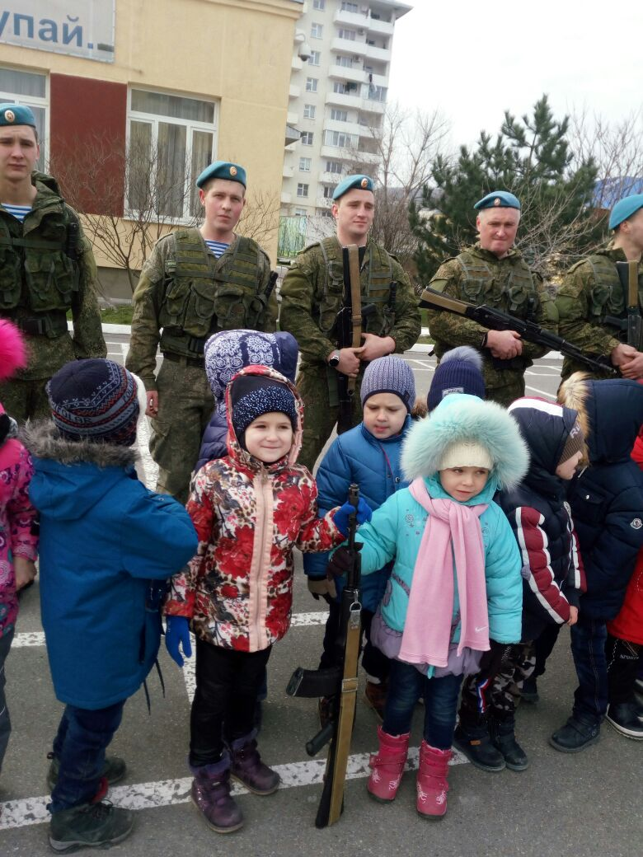
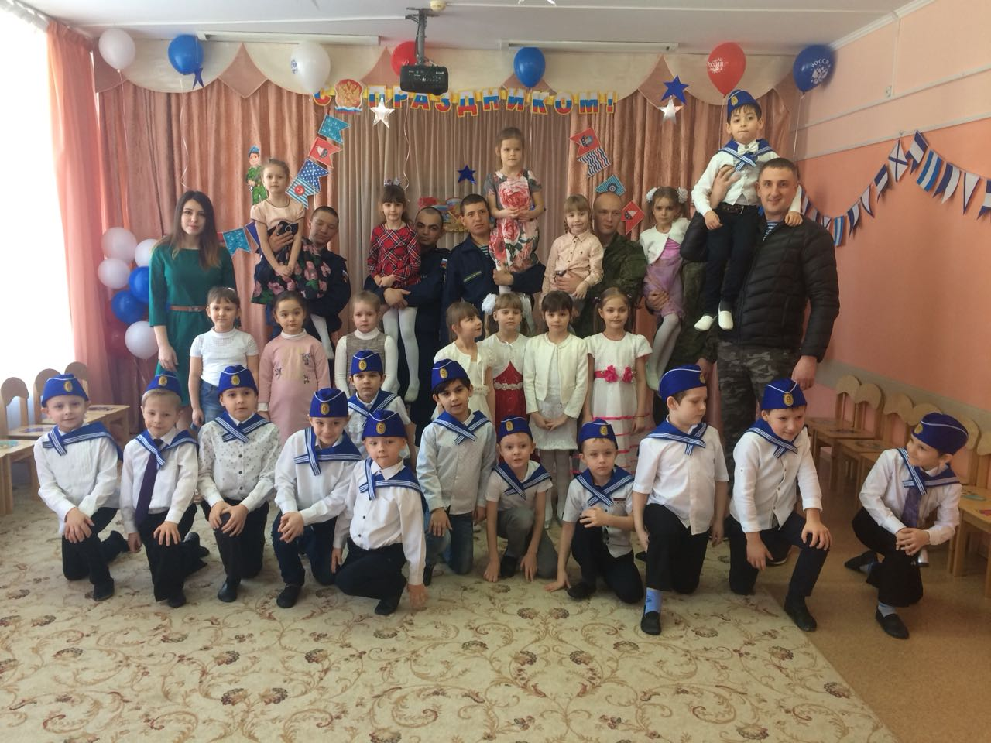

Slide 9
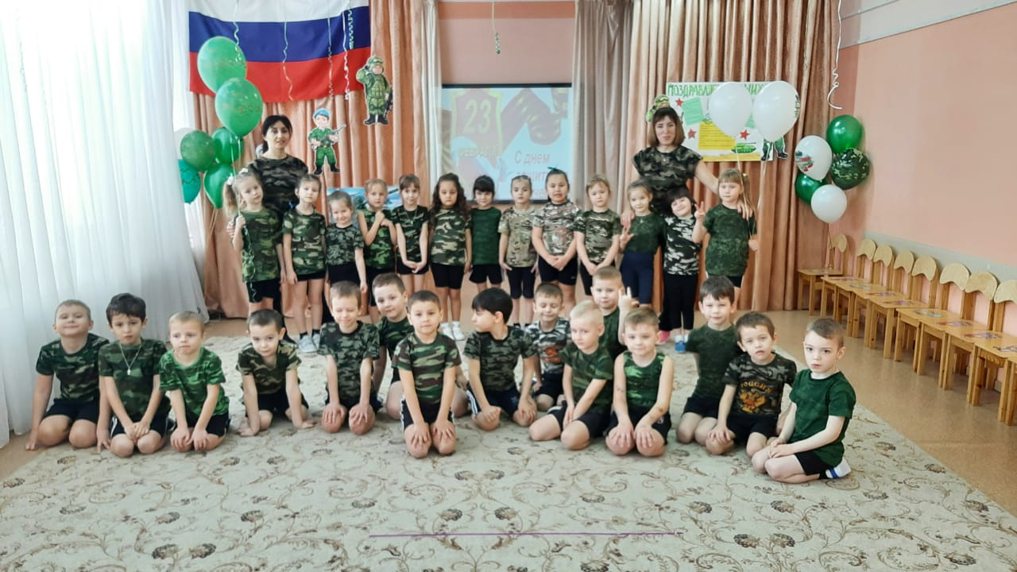
23 Февраля

Slide 10
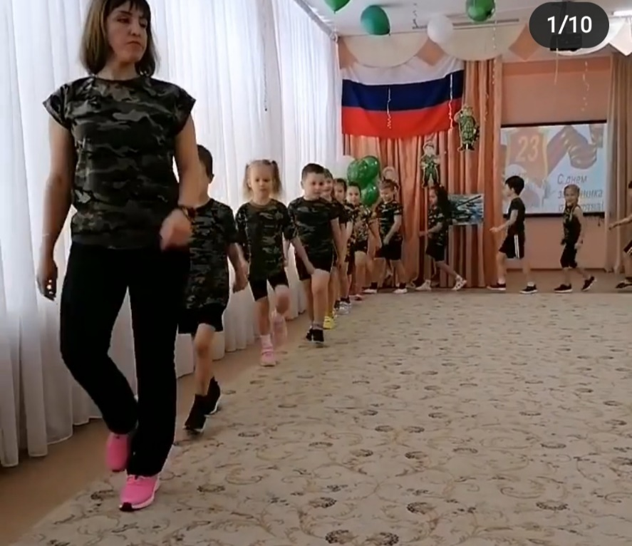
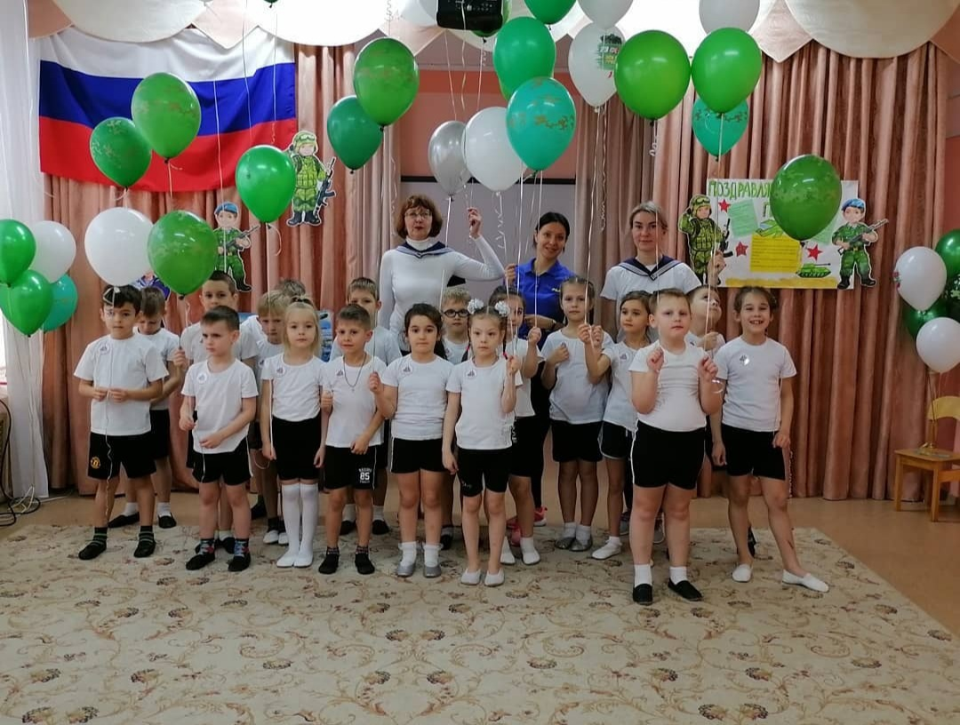
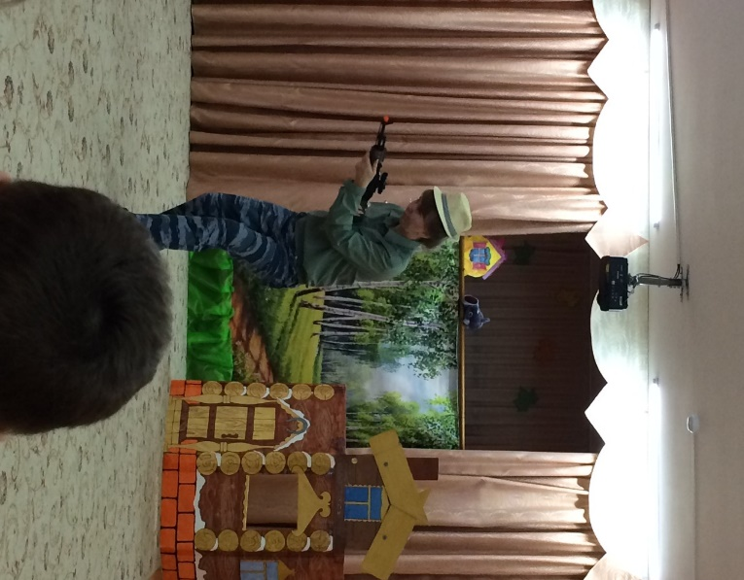
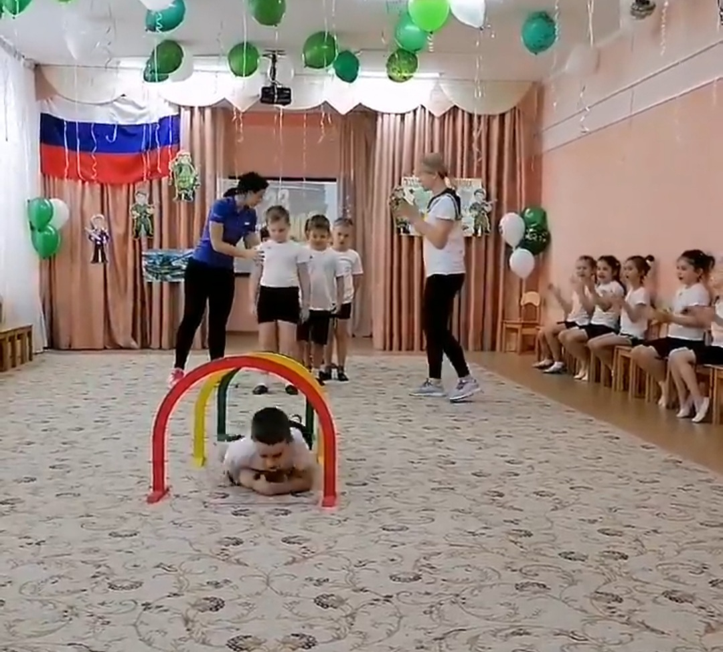

Slide 11
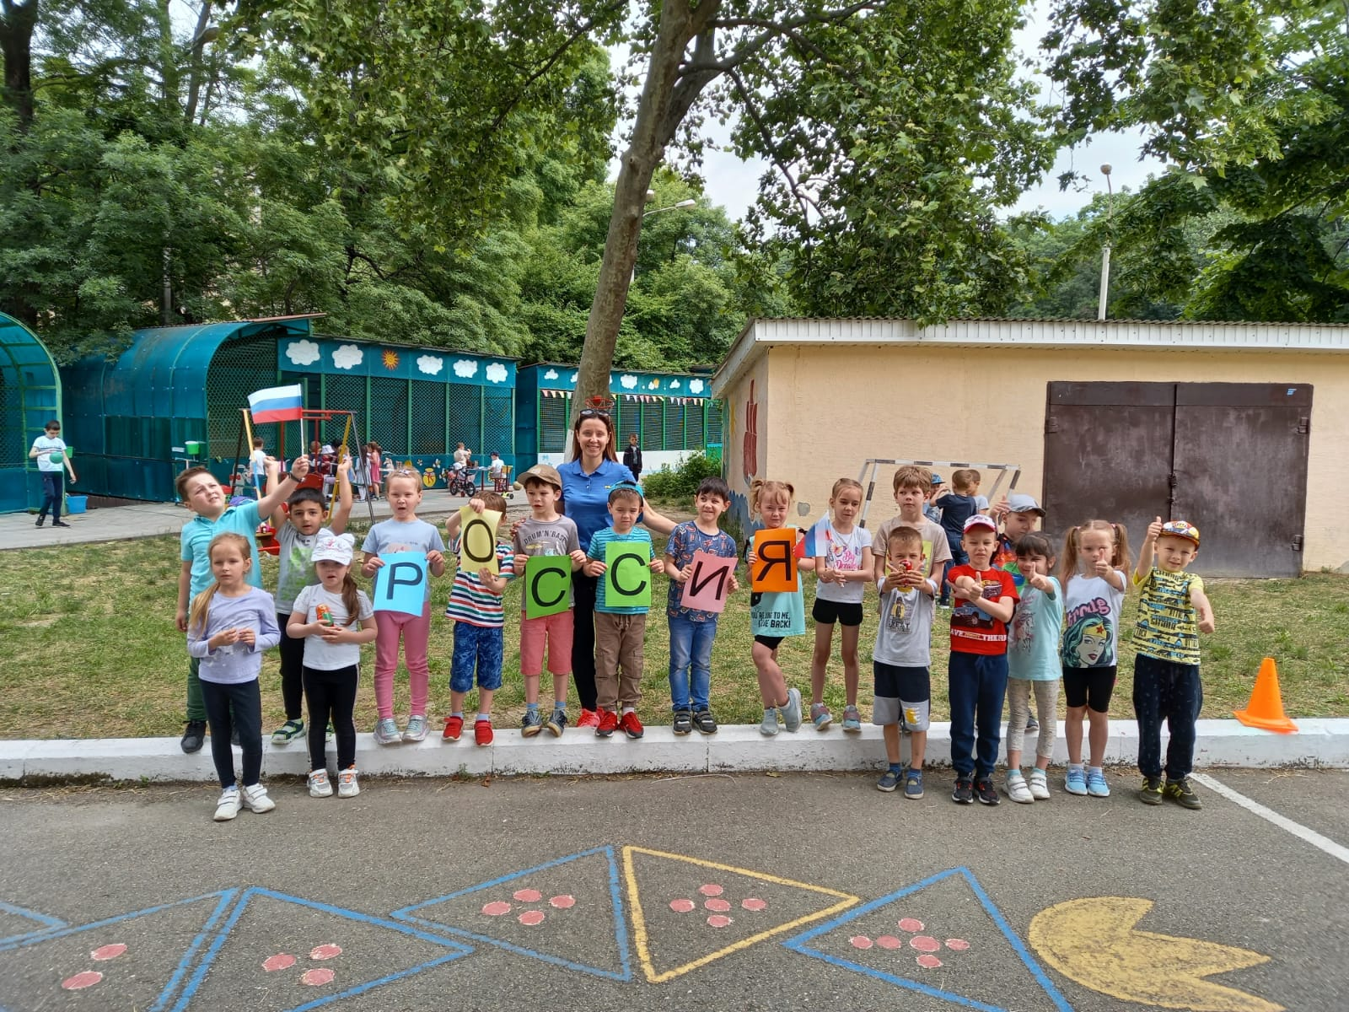
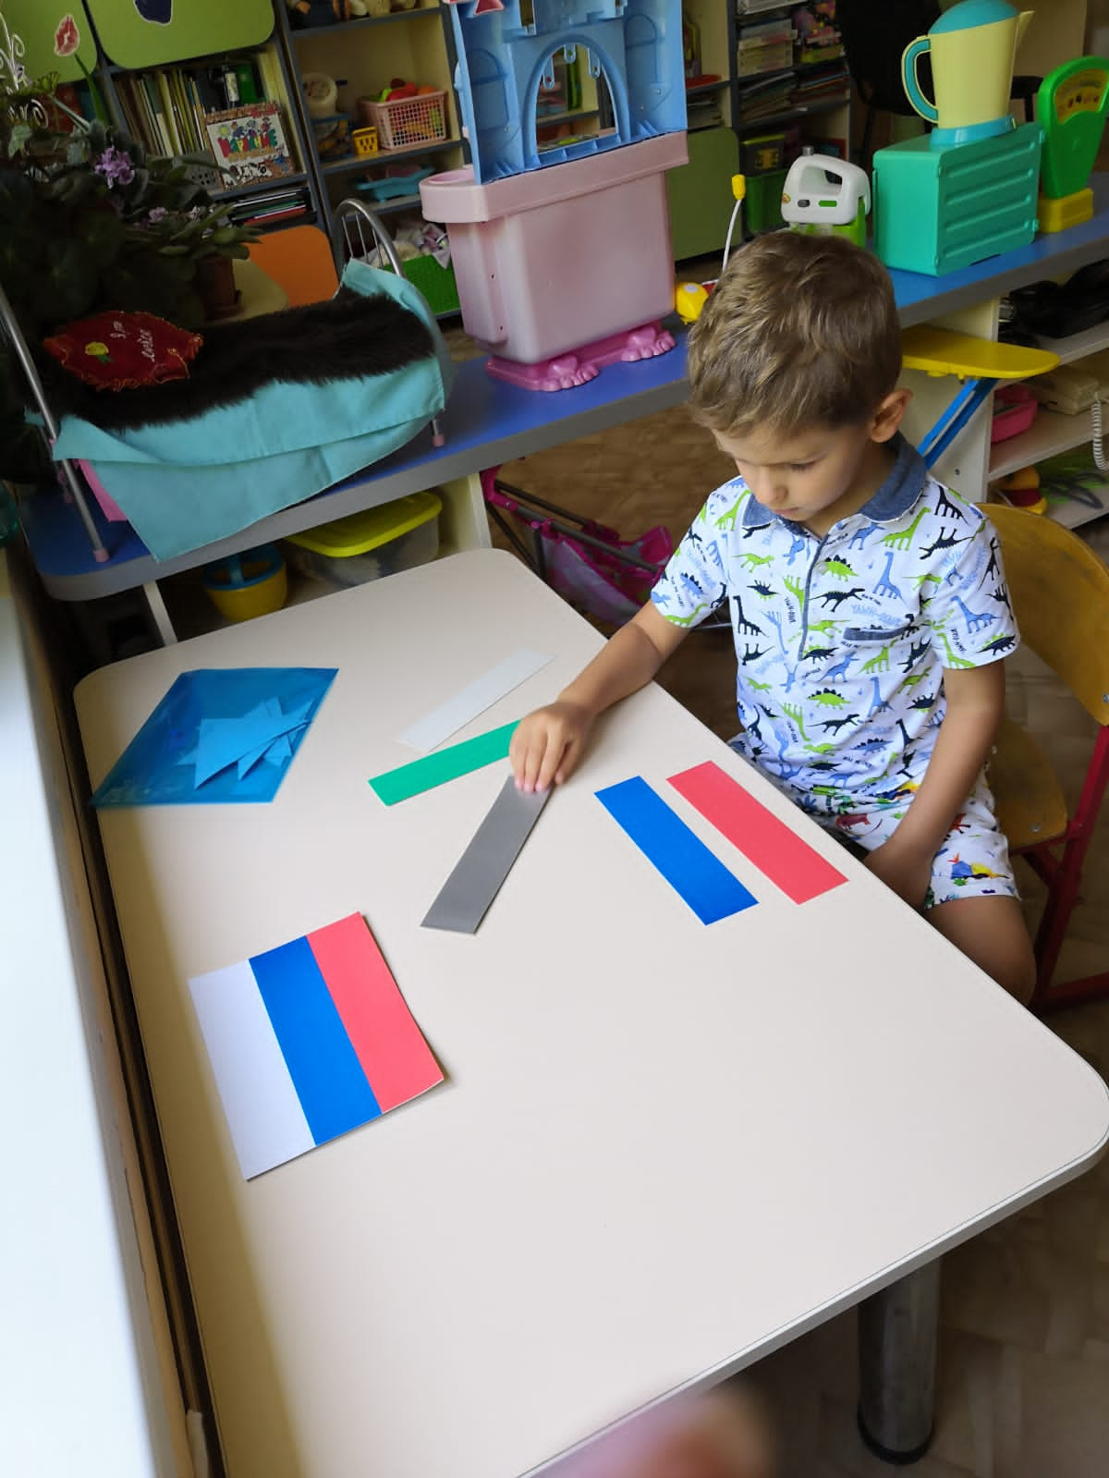
День России

Slide 12
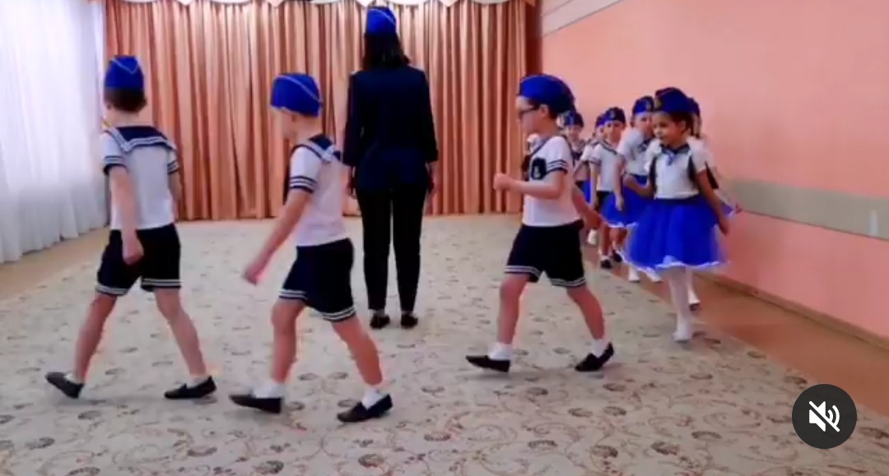
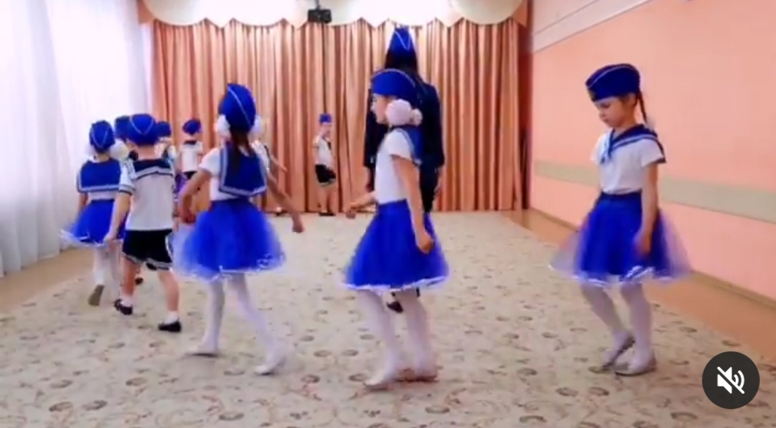
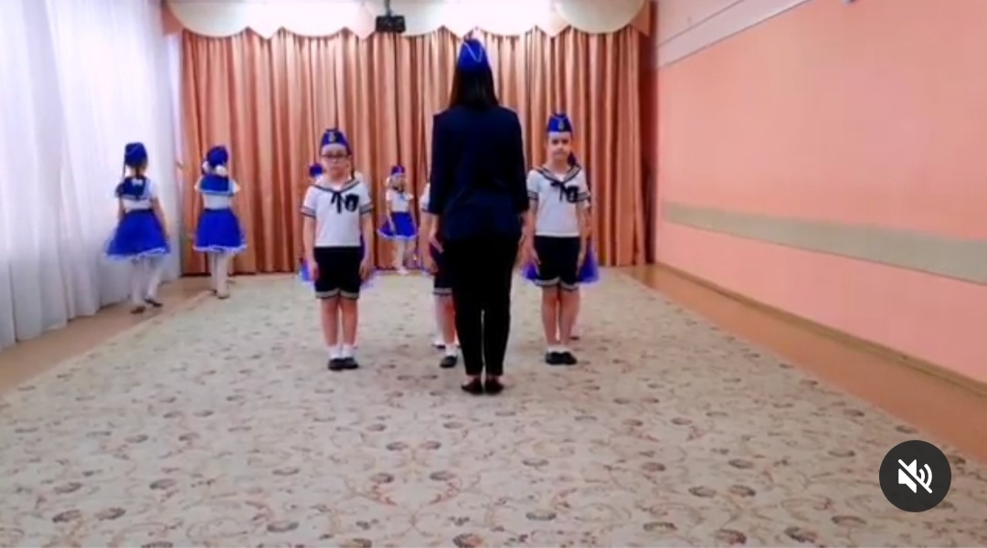
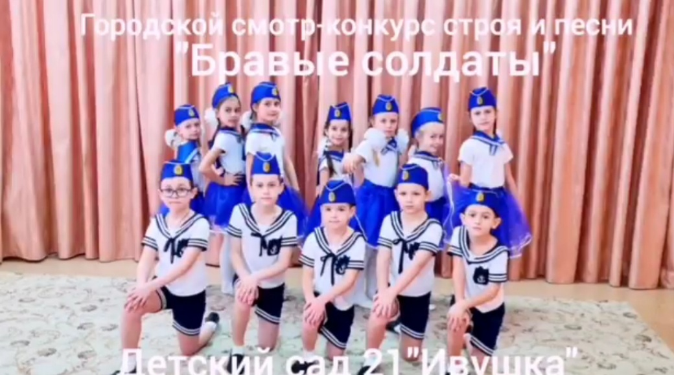
Строевая подготовка

Slide 13
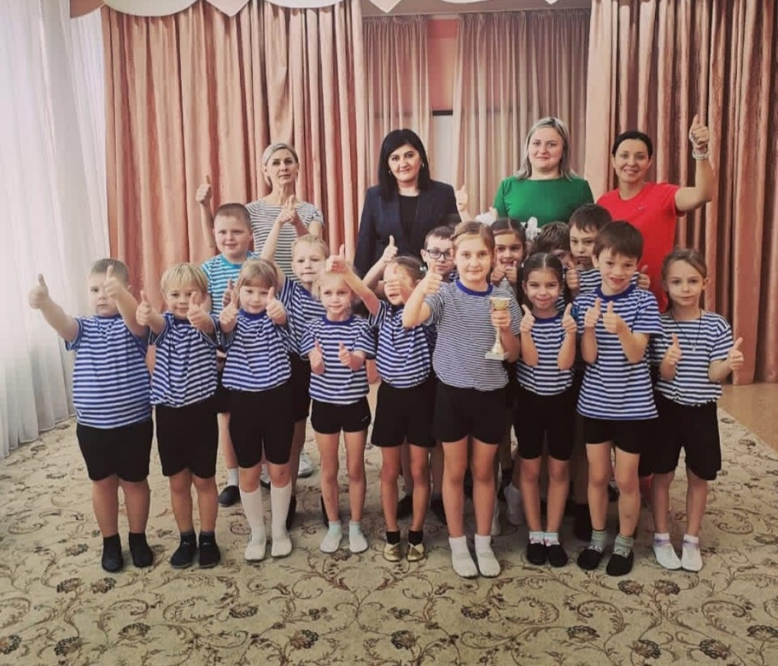
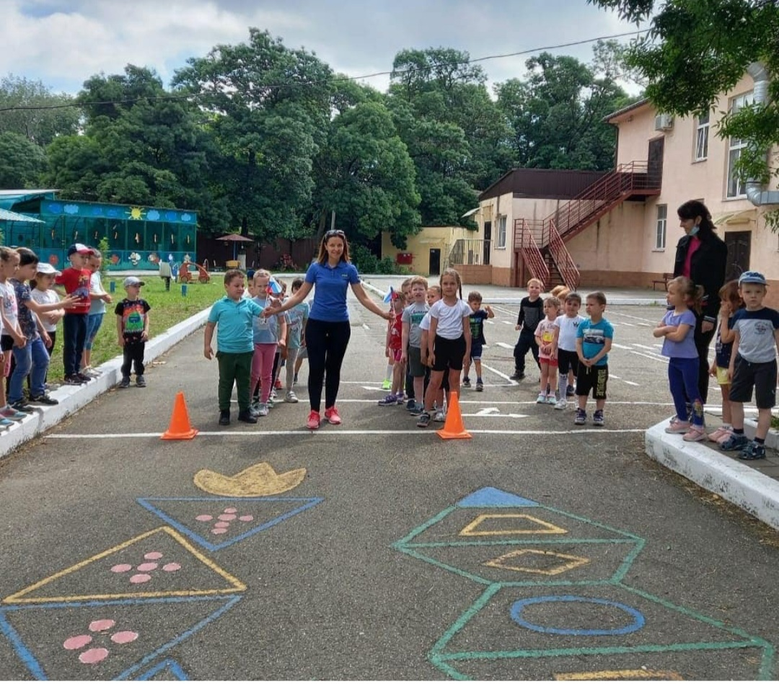
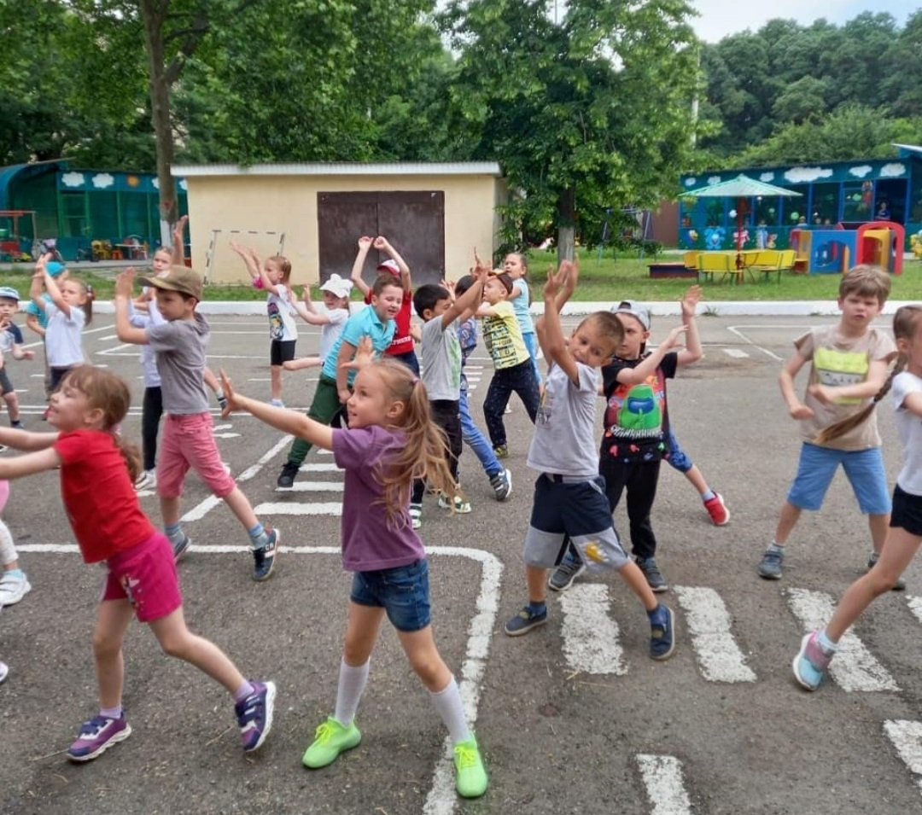
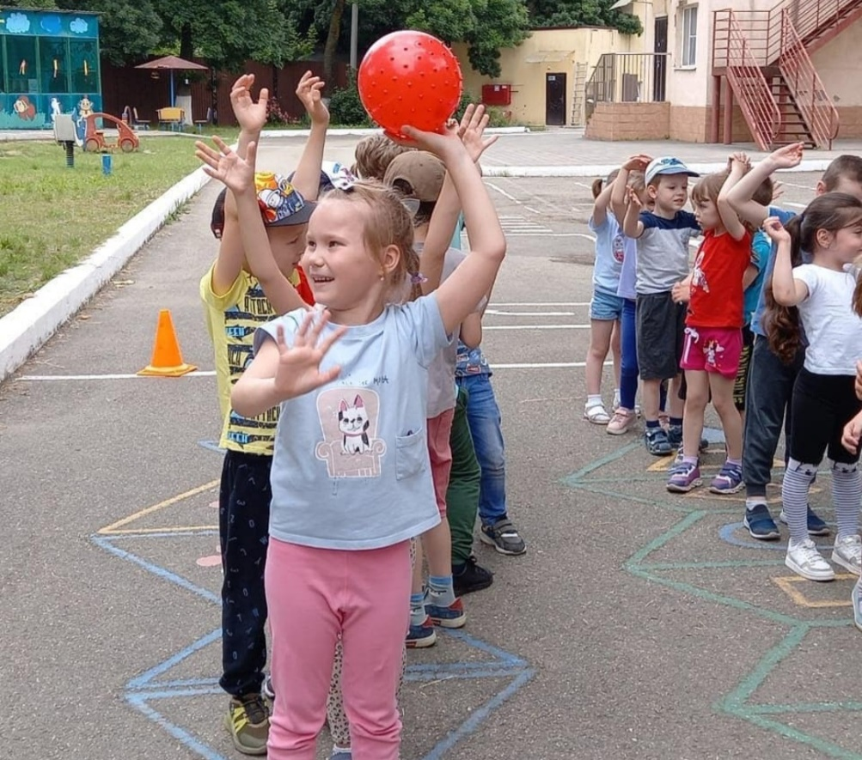
Спартакиады

Slide 14
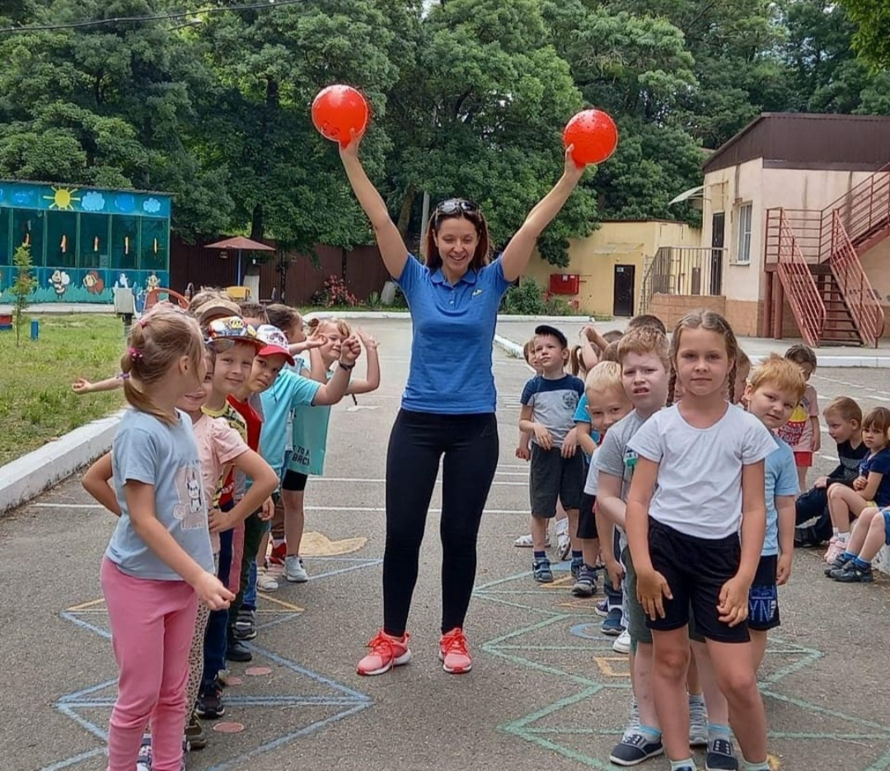
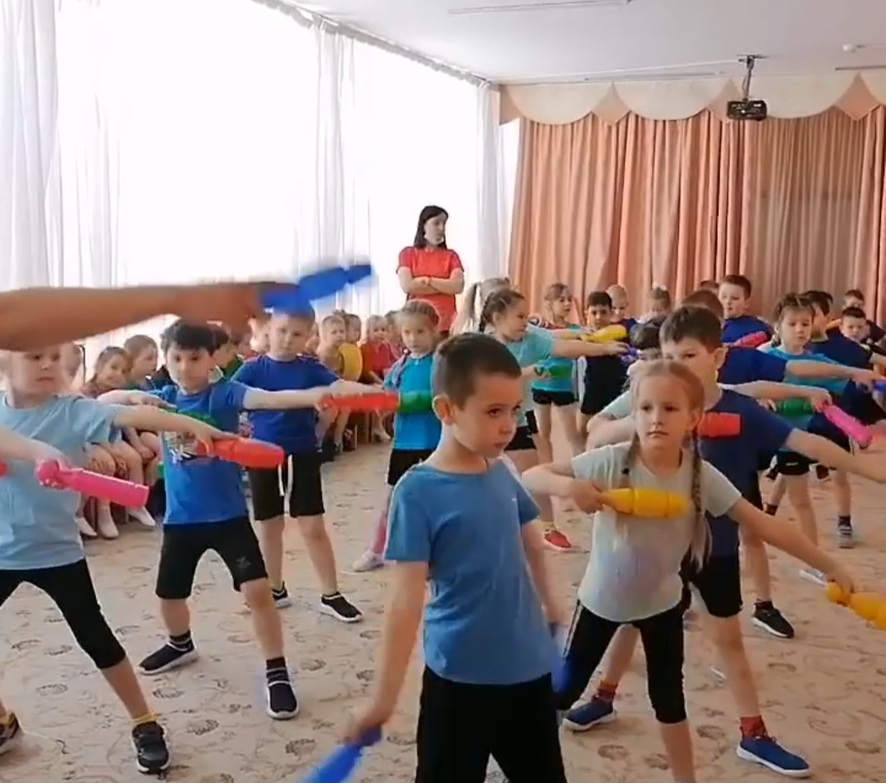
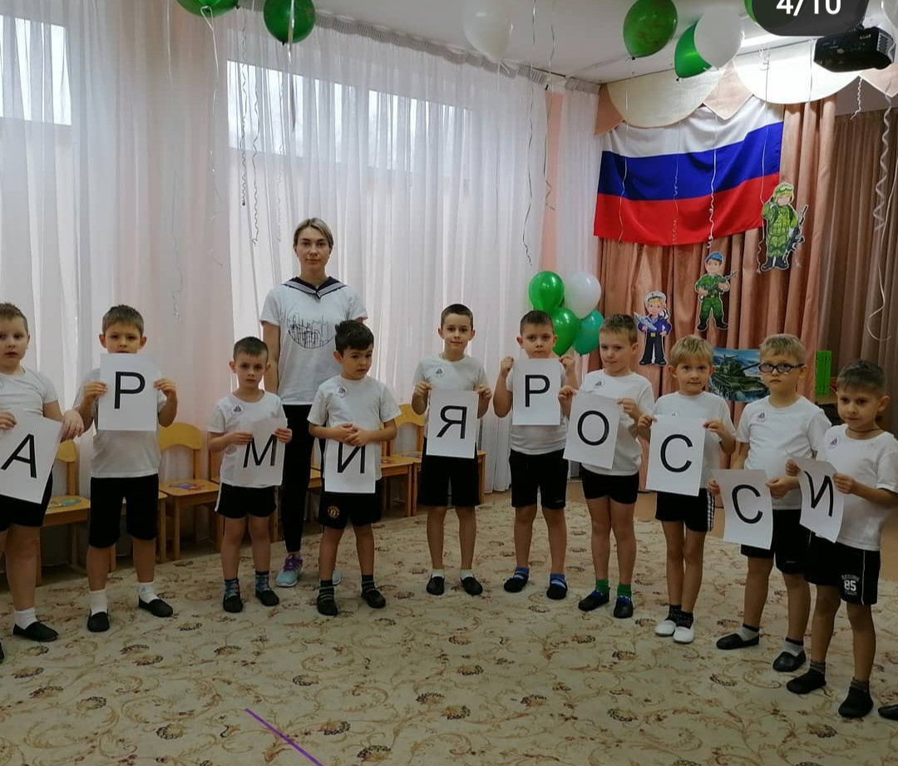
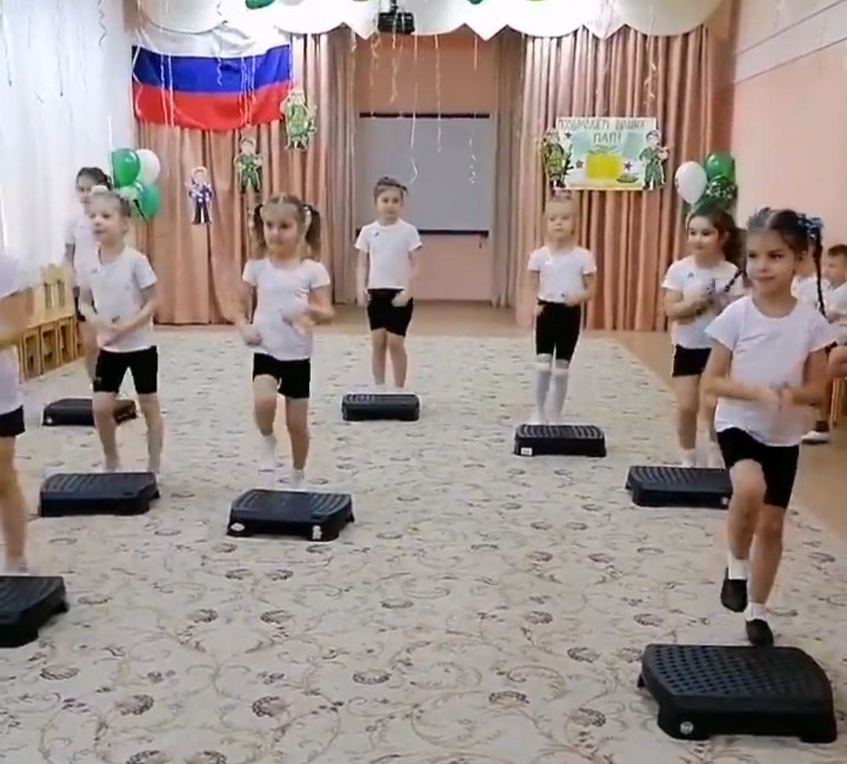

Slide 15
